Slide 1
Боты для исходящих коммуникаций на всем пути клиента:
от подтверждения заказа и согласования доставки до оценки лояльности и реактивации
Ксения Белоусова
Руководитель направления исходящей голосовой роботизации

Slide 2
Какие виды исходящих звонков совершают компании на протяжении всего пути клиента?
01
02
03
04
05
Подтверждение
заказа
Доставка
товаров
Напоминания
Cбор обратной связи
Реактивация и апсейл
Подтверждение заказа
Обработка проблемных заказов
Согласование доставки и напоминание о ней
Оповещения в случае задержки
«Забытые корзины»
Напоминания забрать товар
NPS-опросы
CSI-опросы
Информирование о спецпредложениях
Телемаркетинг с допродажей продуктов

Slide 3
Какие виды исходящих звонков совершают компании на протяжении всего пути клиента?
01
02
03
04
05
Подтверждение
заказа
Доставка
товаров
Напоминания
Cбор обратной связи
Реактивация и апсейл
Подтверждение заказа
Обработка проблемных заказов
Согласование доставки и напоминание о ней
Оповещения в случае задержки
«Забытые корзины»
Напоминания забрать товар
NPS-опросы
CSI-опросы
Информирование о спецпредложениях
Телемаркетинг с допродажей продуктов
Все эти задачи можно поручить голосовым ботам

Slide 4
Преимущества голосовых ботов для исходящих звонков по модели услуги
Что берет на себя поставщик бота?
Что получает бизнес от применения ботов?
Аналитика ваших скриптов диалогов
Построение конверсионных сценариев для ботов
Детекция автоответчиков, тишины и недозвона в звонках
Проактивный мониторинг для улучшения сценариев
Тестирование гипотез и наработок для повышения конверсии
Транзакционная модель оплаты в привязке к объемам звонков
Доступ к отчетам и результатам мониторинга ежедневно
Быстрый старт – запуск от 2 недель до 2 месяцев в зависимости от сложности кейсов и интеграций
KPI и конверсия на уровне оператора от 70% до 100%
Снижение стоимости коммуникаций с клиентами х4 относительно операторов

Slide 5
Подтверждение заказа

Slide 6
Какие проблемы помогут решить голосовые боты на этапе подтверждения заказа?
Подтверждение заказа
Задачи и сложности
Решение
Обеспечивать звонок в течение определенного времени после оформления
Быстро отрабатывать всю базу в заданные сроки
Система, в которую попадает заказ, благодаря интеграции по API инициирует звонок клиенту
Бот может совершать 5000 единовременных звонков. Правила перезвона и попытки дозвона гибко настраиваются
Обработка проблемных заказов
Задачи и сложности
Решение
Робот обращается в базу данных для подбора товара по критериям
Интеграция с системой для совершения операций с заказами
Предложить аналогичный товар
Исключить товар из заказа или отменить заказ

Slide 7
Голосовой бот для подтверждения заказа для ритейлера из топ-10 по России:
Компании важно быстро согласовывать доставку товаров
Перед доставкой нужно подтвердить заказ и свериться с клиентом по составу и сумме
Клиенту нужно напомнить о выбранном типе доставки и рассказать о способах оплаты
Голосовой бот звонит клиентам в течение часа после попадания заказа в систему Navision
Бот извлекает из системы и перечисляет позиции в заказе и называет его сумму, если что-то не совпадает – к звонку подключится оператор
Бот владеет информацией по заказу и сообщает о способе доставки – курьерская или самовывоз – и доступных способах оплаты – онлайн, наличными или картой
Нужно проверять возможность доставки в запрошенное клиентом время
Клиентам, которым неудобно говорить, нужно перезванивать еще раз
Бот сверяет запрошенную дату и время доставки со слотами доставки в системе, если слот свободен – назначает доставку на него, если нет – предлагает альтернативу
Бот предобучен согласовывать время перезвона и готов к просьбе перезвонить в любой точке сценария. Если клиент не взял трубку, бот автоматически перезвонит через полчаса

Slide 8
Голосовой бот для обработки проблемных заказов одного из топ-5 интернет-аптек:
Решение
Сложность
Ацетилсалициловая кислота Кардио, таблетки кишечнорастворимые покрыт.плен.об. 50 мг 30 шт
Пример номенклатуры
У заказчика более 200 тысяч позиций номенклатур
Позиции имеют разную структуру наименования и разные уточнения
Наименование производителя в базе данных дублировалось на английском и русском языках
Операторы при выполнении задачи опускали многие «лишние» детали о товаре
Ацетилсалициловая кислота Кардио, таблетки 50 мг 30 шт
Убрали неважную для клиента информацию
Ацетилсалициловая кислота Кардио, таблетки 50 миллиграмм 30 штук
Расшифровали аббревиатуры и сокращения

Slide 9
Профит от запуска голосового бота для обработки проблемных заказов
Предотвращения недовольства
Х4 быстрее
Робот связывается с клиентом по сравнению с оператором
из-за несоответствия доставленного товара в заказанному
В 3 раза дешевле
+4,5% рост NPS
звонить клиентам ботом, нежели оператором контактного центра
общий уровень удовлетворенности повысился за счет своевременного информирования

Slide 10
Доставка товаров

Slide 11
Какие задачи помогут решить голосовые ботов на этапе доставки заказов?
Доставка
Решение
Бот учитывает, что время доставки может быть только в будущем и успешно работает с датами, дням недели
Бот готов согласовать повторный звонок и его время в любой точке диалога
Задача
Корректно понимать адрес и время доставки
Отрабатывать просьбу перезвонить и согласовывать дату и время перезвона
Оповещение в случае задержки
Решение
Бот различает негативные и положительные возражения, причем мат не является маркером негатива
Проверяет текущие слоты с учетом занятости курьера и расположения клиента благодаря интеграции
Задача
Реагировать на негатив
Согласовать новую дату и время или отменить заказ

Slide 12
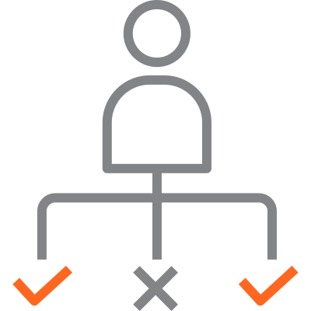
Голосовой бот для переноса доставки
Робот не должен предлагать клиенту закрытые слоты и соглашаться на доставку в закрытый слот
Робот реагировал на нестандартное поведение абонента и отступление от сценария
В любой момент по просьбе клиента робот соединял с оператором
Бот получал список свободных слотов, преобразовывал их в возможные интервалы доставки. Если клиент нескольк
Робот запоминал, в какой точке его перебили, отрабатывал возражения и возвращался к прерванному моменту разговора
Клиенту было важно не вызывать негатив при общении с клиентом, поэтому робот корректно реагировал на запрос клиента
Роботу нужно было понимать, что клиент мог назвать как точное время доставки, так и диапазон
Робот подбирал ближайшие слоты ко времени, указанному клиентов
Бот преобразовывал названное клиентом время
Если клиент не соглашался на предложенное время, а названное время клиента не попадало ни в один свободный слот, то бот предлагал 3 ближайших слота к времени, указанному клиентом

Slide 13
Напоминания

Slide 14
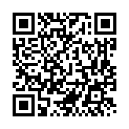
Боты для напоминания: а нужны ли?
Почему это актуально?
Согласно исследованию института Baymard, средний процент брошенных корзин составляет 69,8%.

Slide 15
Боты для напоминания: а нужны ли?
Причины «брошенных корзин»
Слишком высокие дополнительные расходы — 49%
Обязательная регистрация на сайте — 24%
Слишком долгая доставка — 19%
Сложно \ долго оформлять заказ — 18%
Не доверяю сайту данные кредитной карты — 17%
Я не вижу общую стоимость заказа — 17%
На сайте есть ошибки — 12%
Не устроили условия возврата товара — 11%
Недостаточно способов оплаты — 7%
Кредитная карта было отклонена — 4%
Потенциал роста продаж

Slide 16
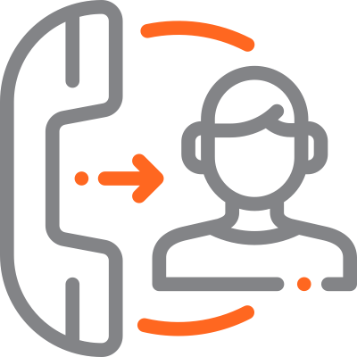
Боты для напоминания: а нужны ли?
Чем поможет роботизация?
Связаться с клиентом в случае, если он не оформил заказ
Сформировать претензию или жалобу
Собрать аналитику причин «брошенной корзины»
Проконсультировать или соединить с оператором
Простимулировать оформления за счет спецпредложений и промокодов

Slide 17
Сбор обратной связи

Slide 18
Какие задачи помогут решить боты для исходящих звонков на этапе сбора обратной связи
Не раздражать клиентов настойчивостью, если они не хотят или не могут поучаствовать в опросе
Зафиксировать любую обратную связь, а особенно - негативную обратную связь и передать ответственным за бизнес-процесс
NPS-опросы
Задачи
Обеспечить звонок в течение определенного срока после контакта с компанией и определенной выборке клиентов
Снизить стоимость сбора каждой оценки
Собрать валидные оценки и ценную обратную связь
Не раздражать клиентов настойчивостью, если они не хотят или не могут поучаствовать в опросе

Slide 19
Как NPS-бот решал эти задачи для ритейлер из топ-10 по России:
сбор валидных оценок и ценной обратной связи
Бот убеждается, что оценка дана по 10-балльной шкале
Бот старается получить оценку в баллах
При оценке в 5 баллов задает уточняющий вопрос про шкалу
Задает уточняющие вопросы при ответах «Обязательно буду рекомендовать» и «Ни за что не буду рекомендовать». При отсутствии баллов не засчитывает опрос
Собирает расширенные комментарии при оценке ниже 9
Не игнорирует претензии и жалобы на заказ
Бот просит дать подробный комментарий к оценке, если балл не максимальный
Формирует письмо с расшифровкой комментария клиента и отправляет его на почту заказчика

Slide 20
Реактивация и апсейл

Slide 21
Какие задачи помогут решить боты для исходящих звонков на этапе реактивации и апсейла?
Решение
Информирование о спецпредложениях и допродажа
Бот быстро и без задержек понимает реплики собеседника и реагирует на них, это особенно важно для возражений
Интеллектуальная отработка перебивания: бот понимает, в каких случаях клиент пытается его перебить, а в каких - реакция не требуется
Бот распознает молчание и тишину со стороны клиента и умеет отличать естественные паузы в речи от тишины
Робот не выдает себя при работе с динамическими переменными, так как мы озвучиваем их синтезом, обученным на голосе диктора
Задача
Отработать возражения клиента в диалоге
Повысить долю клиентов, дослушивающих предложение до конца
Снизить стоимость контакта, сохранив конверсию
Фамилии, имена и отчества

Slide 22
Какие профиты могут быть от роботизации на этапе реактивации и апсейла?
Увеличение среднего чека
Увеличение процента возращаемости клиентов
Предложение сопутствующих товаров позволяет увеличить средний чек на 10-30% и повысить лояльность клиентов
47% российских интернет-покупателей всегда ищут промокод перед покупкой товара

Slide 23
Готова рассказать больше про конкретные кейсы и решения
Пишите на sales@naumen.ru или на kbelousova@naumen.ru

